Slide 1
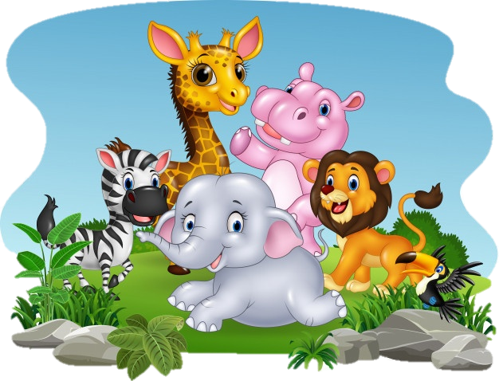
CHỦ ĐỀ 4
THỰC VẬT VÀ ĐỘNG VẬT
BÀI 19
THỰC VẬT VÀ
ĐỘNG VẬT QUANH EM

Slide 2
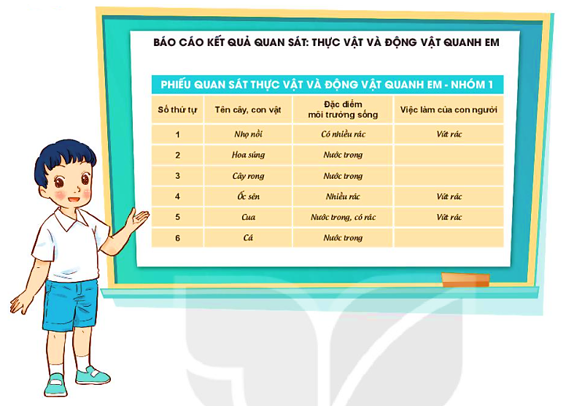
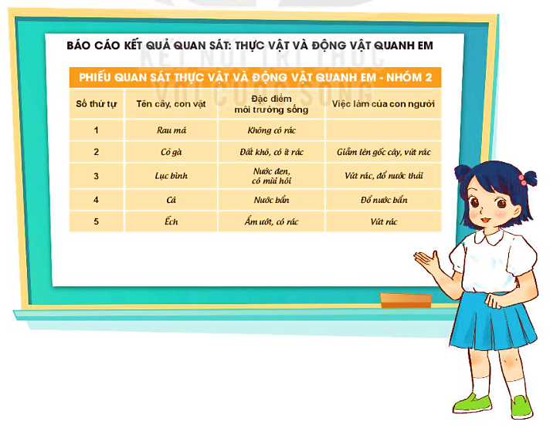
Báo cáo kết quả quan sát.

Slide 3
BÁO CÁO KẾT QUẢ QUAN SÁT: THỰC VẬT VÀ ĐỘNG VẬT QUANH EM
NHÓM: .......
PHIẾU QUAN SÁT THỰC VẬT VÀ ĐỘNG VẬT QUANH EM
Số thứ tự | Tên cây, con vật | Đặc điểm môi trường sống | Việc làm của con người

Slide 4
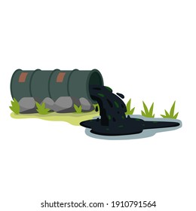
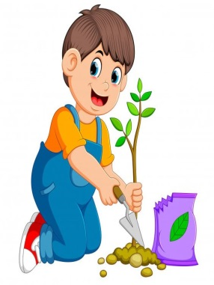
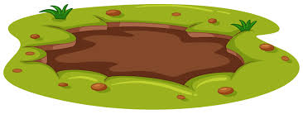
Thảo luận về các việc nên và không nên làm để bảo vệ môi trường sống của thực vật và động vật nơi em đã quan sát theo gợi ý sau:
BẢO VỆ MÔI TRƯỜNG SỐNG CỦA THỰC VẬT VÀ ĐỘNG VẬT
VIỆC NÊN LÀM
VIỆC KHÔNG NÊN LÀM
Sale!
Không săn bắn
Lấp ao, hồ
Xả nước thải
Bán trái phép
Nhặt rác
Trồng cây

Slide 5
